Slide 1

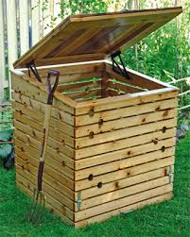

Compost électrique.
Clément Roux GREBERT Loïc HOUDI Ben Mohamed
Lycée Henri Loritz Terminal STI2D EE
1
Notes:
1

Slide 2
Plan.
1-Problématique.
2-Bête à corne du produit.
3-Diagramme pieuvre.
4-Contraintes
5-Solutions possibles.
6-Broyeur.
7-Liste de matériel du prototype.
8-Synthèse des études de la conception préliminaire
9-Quantification des déchets produits par année d’une famille.
Lycée HenriLoritzTerminal STI2D EE
2

Slide 3
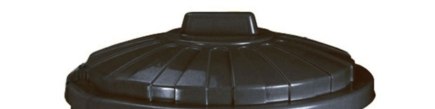
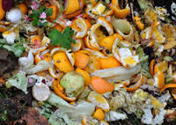
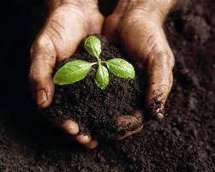

Problématique.
On cherche à utiliser les déchets organiques du jardin et alimentaire dans une poubelle de jardin, afin de crée du compost
Plan

Slide 4
Plan
10-Choix de la motorisation .
11-Choix du panneau photovoltaïque.
12-Chaine d’énergie
13-Etude des éléments de stockage.
14-Simulation PSIM.
15-Synthèse des études de la conception détaillée
Lycée Henri Loritz Termional STI2D EE
4

Slide 5
Bête à corne du produit.
.
Les déchets organiques
Le particulier
Poubelle à compost
Fabriquer du compost
Plan
Lycée HenriLoritzTerminal STI2D EE
5

Slide 6
Diagramme pieuvre.
FP: Réduire le volume des déchets organiques
FC1:le système doit être esthétique
FC2: le système doit être peu coûteux
FC3: le système doit économiser au maximum l’énergie
FC4:ne pas être encombrant
FC5:ne pas être source de nuisances sonores ou olfactives
FC6: ne pas être dangereux pour l’utilisateur
Œil humain
FC2
coût
FC3
FC1
poubelle
FC4
FP
Déchets organiques
FC5
environnement
FC6
utilisateur
Plan
Lycée Henri Loritz Termional STI2D EE
6

Slide 7
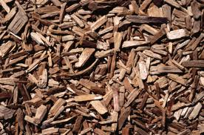
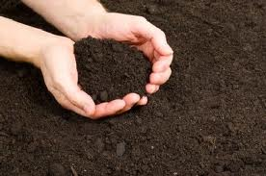
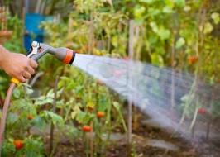
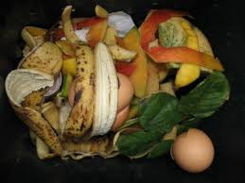

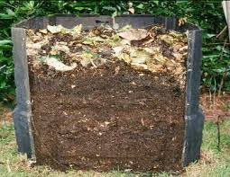
Fabrication de compost.
Il faut superposer une couche de copeaux de bois
Pour faire un bon compost
Il faut aussi un lien entre la terre et le compost pour que la décomposition ait lieu
le tout doit être régulièrement arrosé
Et une nouvelle couche de copeaux de bois
Enfin pour accélérer la décomposition le tout doit être aéré
Et ainsi de suite
Et une couche de déchets organiques
Une certaine température favorise également la décomposition
Plan
Lycée Henri Loritz Termional STI2D EE
7

Slide 8
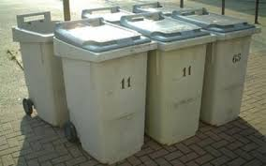
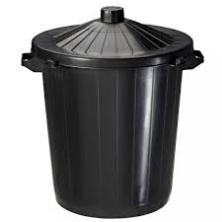


contraintes
Il faut que le dispositif ne soit pas encombrant.
Qu’il ne représente pas un danger pour l’utilisateur.
Que l’air puisse circuler afin de favoriser la décomposition
Plan
Lycée HenriLoritzTerminal STI2D EE
8

Slide 9
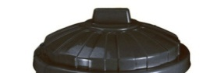
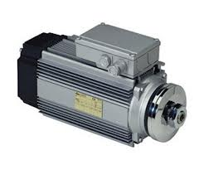



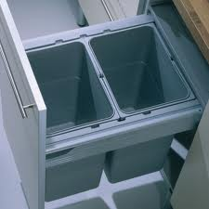
La sécurité du broyeur.
Le broyeur ne pourra pas être mis en fonctionnement si plusieurs critères de sécurités ne sont pas respectés par les utilisateurs :
1- Si le couvercle n’est pas fermé le moteur ne peut pas se mettre en fonctionnement.
2- le couvercle de protection ne pourra pas être ouvert lorsque le moteur sera en fonctionnement .
3-Si le tiroir du compost n’est pas fermé le moteur ne pourra pas se mettre en fonctionnement.
Lycée HenriLoritzTerminal STI2D EE
9

Slide 10
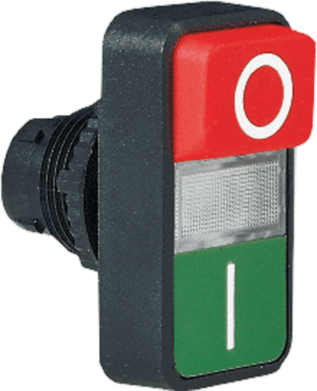
Sécurité du système.

Slide 11
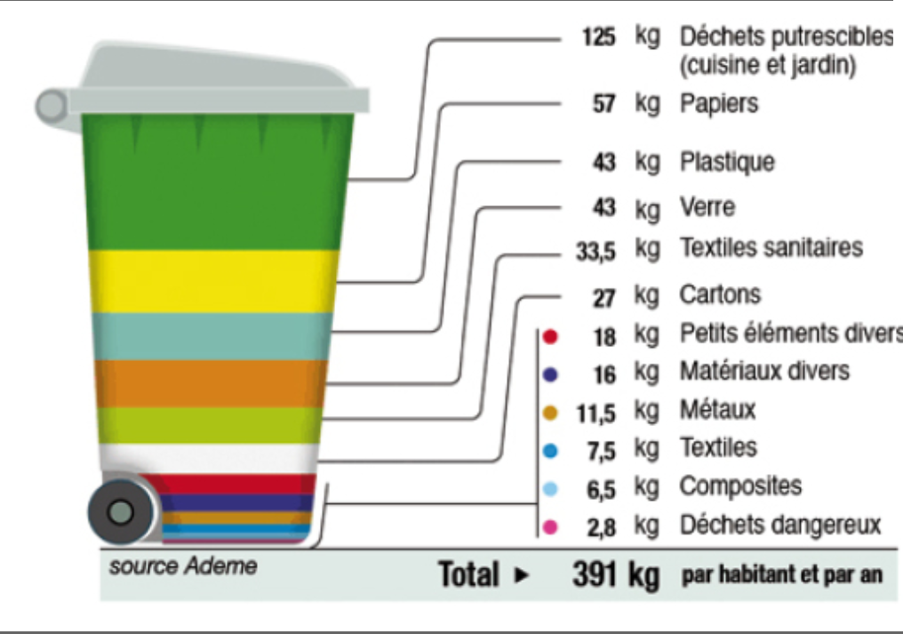
Quantification des déchets produit par année d’une famille.
Une famille de 4 personnes produit en moyenne 500 kg de déchets verts par an que nous pouvons réutiliser pour notre compost.
Plan
Lycée Henri Loritz Termional STI2D EE
11

Slide 12
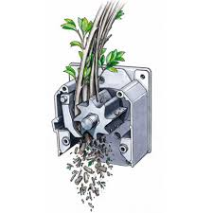
Solutions possibles.
Pour réduire le volume des déchets dans la poubelle on peut broyer directement les déchets à l’aide d’un broyeur à hélice .
Plan
Lycée HenriLoritzTerminal STI2D EE
12

Slide 13
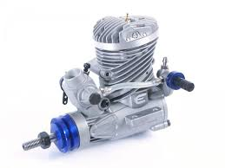
-Le broyeur thermique.
Il fonctionne avec un moteur thermique
Avantage | inconvénient
Plus léger | Polluant
Peut être placé n’importe où | Méthode de recharge non-ergonomique
 | bruyant
 | Dégage du gaz
Lycée HenriLoritzTerminal STI2D EE
13

Slide 14
-Le broyeur électrique.
Il fonctionne avec un moteur électrique
Avantages | inconvénient
Non-polluant | Plus lourd
silencieux | Doit être placé près d’une prise électrique
Peut être branché sur le secteur
Aucune nuisance
Lycée HenriLoritzTerminal STI2D EE
14

Slide 15
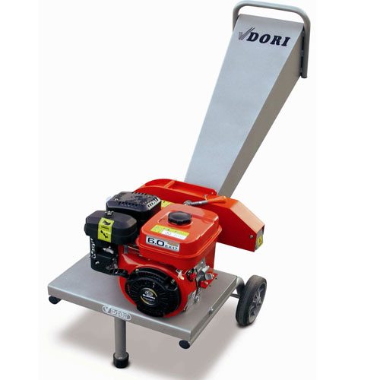
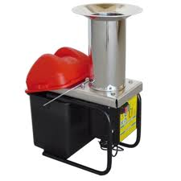
Broyeur.
Le broyeur est la seule solution pour couper du bois en petit copaux il est certes bruyant mais il n’est pas utiliser souvent
Il y a deux type de broyeur
On retient cette proposition
Le broyeur thermique
Le broyeur électrique
Plan

Slide 16
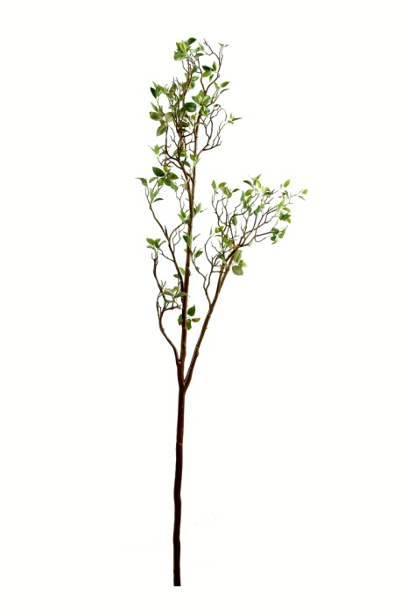
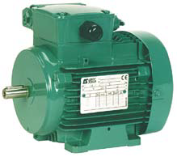
Etude du système du broyeur et calcule de la puissance néçessaire.
On sait que le couple résistant d’une branche de 22mm∅ est de Tr≃3.9N.m
Donc le coefficient k entre le couple et le courant (dans la partie linéaire de les courbes du couple et du courant) est de k=Tm/In
8.37/15=0.558
Le couple moteur doit donc être de Tm≥3.9N.m
On choisi donc un moteur de 500W avec
n= 1370 tr/min=143.46 rad/s et un courant nominal In=4.2A et de couple Tm=3.9N.m
Plan

Slide 17
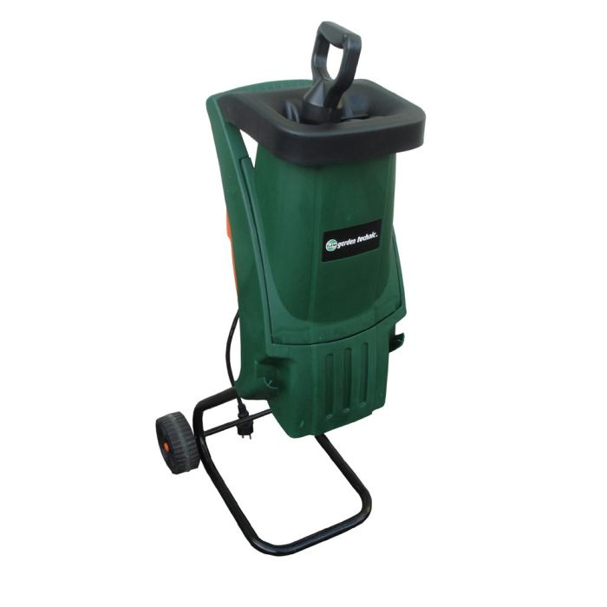
Choix de la motorisation .
En conclusion le moteur choisi a une puissance de 0.5 KW une tension 230 v une intensité de 4.2A et un couple de 3.9 N.m une vitesse de rotation 1370 tr/min
Lycée Henri Loritz Termional STI2D EE
17

Slide 18
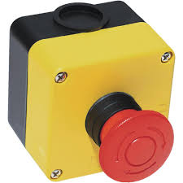
Etude des différentes sécurités.
1-risque de contact avec l'outil de coupe, des distances minimales de sécurité (longueur de la goulotte
nettement supérieure à celle d'un bras) des formes particulières au niveau du chargement dans
l'entonnoir (fente), doivent être respectées.
2- Risque de projection d'objets, un essai de projection d'objet permet de valider les protections mises en
place dans la zone de chargement pour la protection de l'opérateur (entonnoir) ainsi que dans la zone
d'éjection protection des tiers (éjection protégée par un carter).
3-Une commande d'arrêt d'urgence doit être prévue.
Lycée Henri Loritz Termional STI2D EE
18

Slide 19
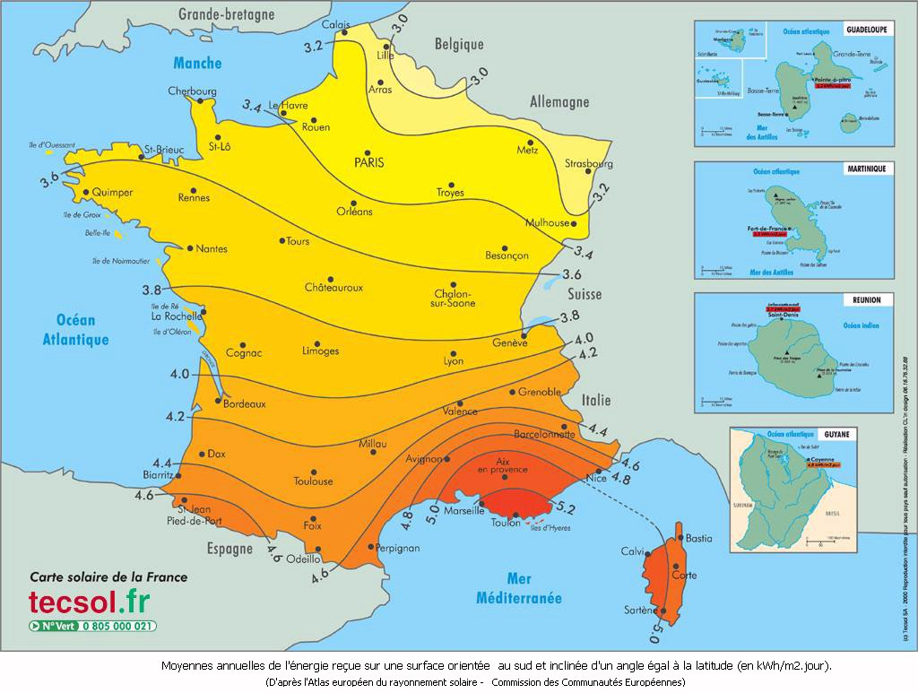
Quantifier les apports solaires.
En considérant que la famille vit à Nancy on peut s’attendre à une irradiation solaire de 3.3kWh/m² par jour.
Lycée Henri Loritz Termional STI2D EE
19

Slide 20
Choix du panneau photovoltaïque.
  On considère que le broyeur ne sera pas utilisé plus de 10 minutes tous les deux jours.
  Donc l’énergie absorbée est de 500 W×1÷6=83.33Wh soit 0.083 KWh.
  On dispose d’un panneau photovoltaïque polycristalin avec un rendement ɲ≃15%.
  EsX ɲ XS =Eabs
  3.3X0.15XS=0.083
  S=0.083/3.3X0.15
  S=0.083/0.495=0.17m²
  On choisit donc un panneau photovoltaïque polycristalin de surface S=0.20m².
Plan
Lycée Henri Loritz Termional STI2D EE
20
Notes:
20

Slide 21
Etude des élément de stockage.
La batterie devra donner assez de courant au broyeur pour fonctionner 30 minutes.
On néglige le courant de démarrage à cause de la durée de ce dernier (10ms) , le courant de charge étant de 4.2 A la batterie choisie sera une batterie surdimensionnée à :
≃7 Ah
De plus la batterie ne devra pas subir l’effet mémoire.
On choisira donc une batterie au plomb de 7Ah.
Plan
Lycée Henri Loritz Termional STI2D EE
21

Slide 22
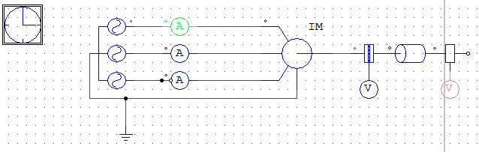
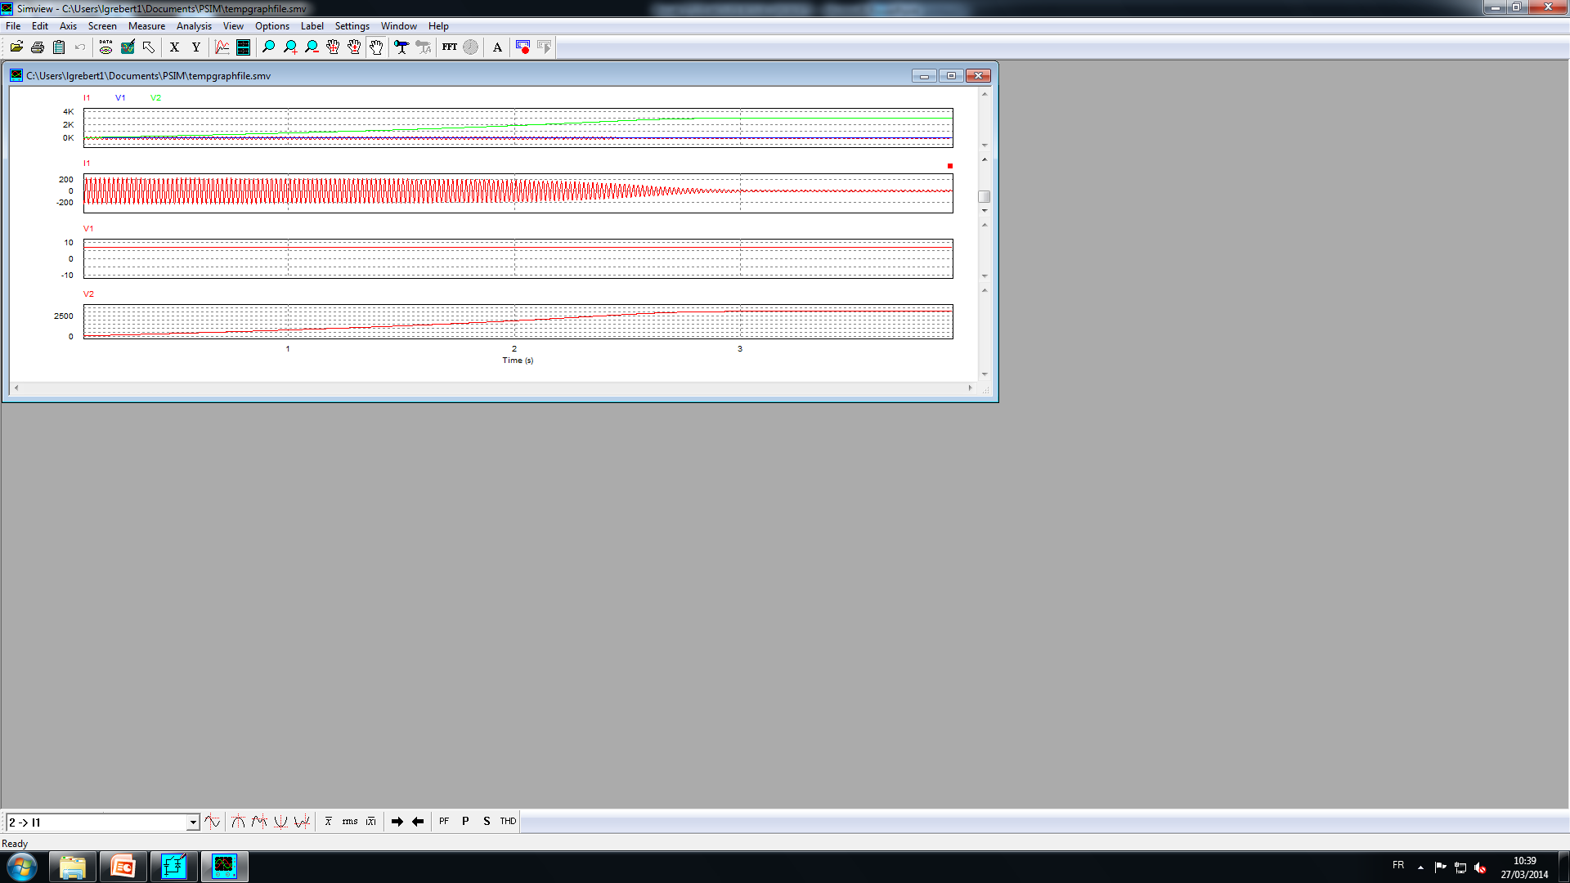
Simulation PSIM.
Courant (≃ 5.94/√2 ≃4.2 A )
Couple (=3.9n.m)
Vitesse de rotation (≃3600 tr.min⁻¹)
Plan

Slide 23
Synthèse des études de la conception préliminaire
Dans la conception préliminaire nous avons défini les bases du projet ainsi que les besoins inhérents à celui-ci
Plan
Lycée Henri Loritz Termional STI2D EE
23

Slide 24
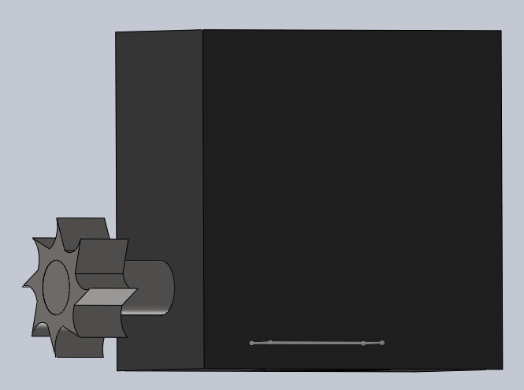
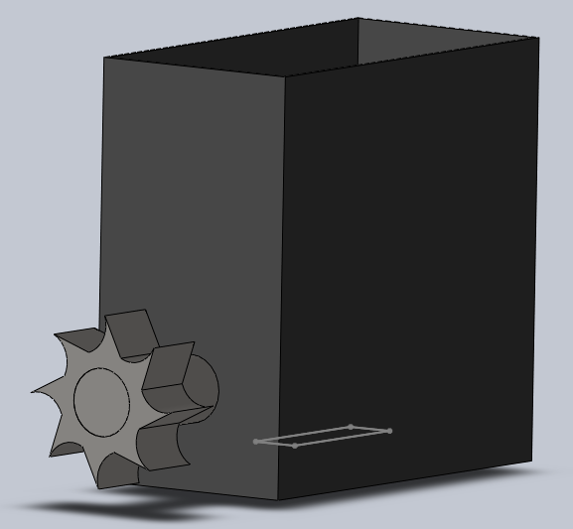
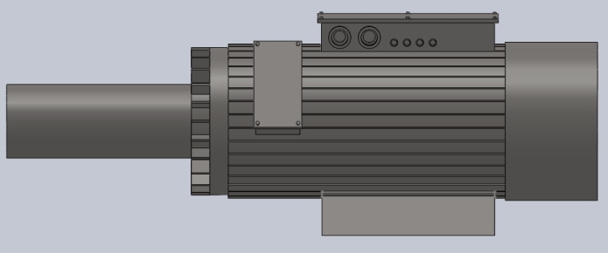
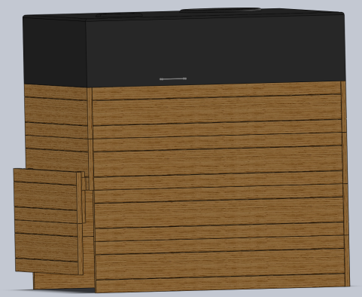
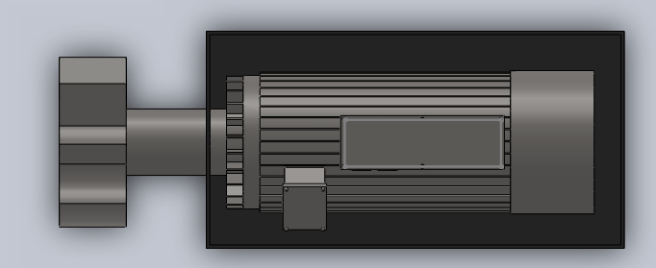
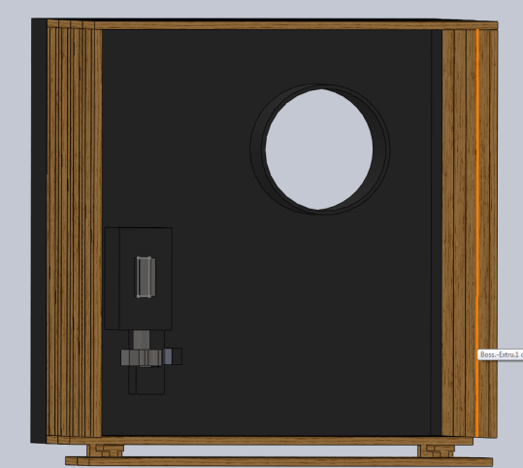
Etude ergonomique de la maquette

Slide 25

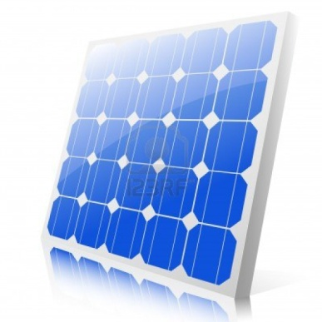
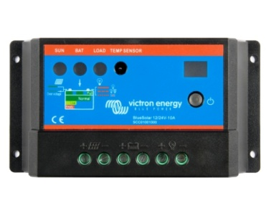
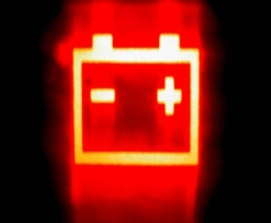
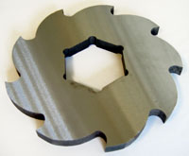
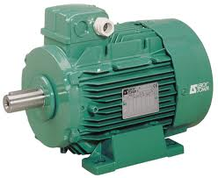
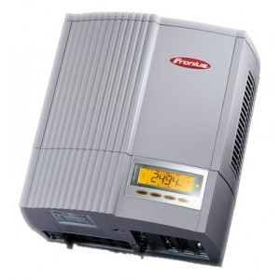
Chaine d’énergie
DC
ENERGIE
RAYONNANTE
ENERGIE ELECTRIQUE
PANNEAU SOLAIRE
ENERGIE ELECTRIQUE
DC
DC
AC
ENERGIE ELECTRIQUE
ENERGIE MECANIQUE

Slide 26
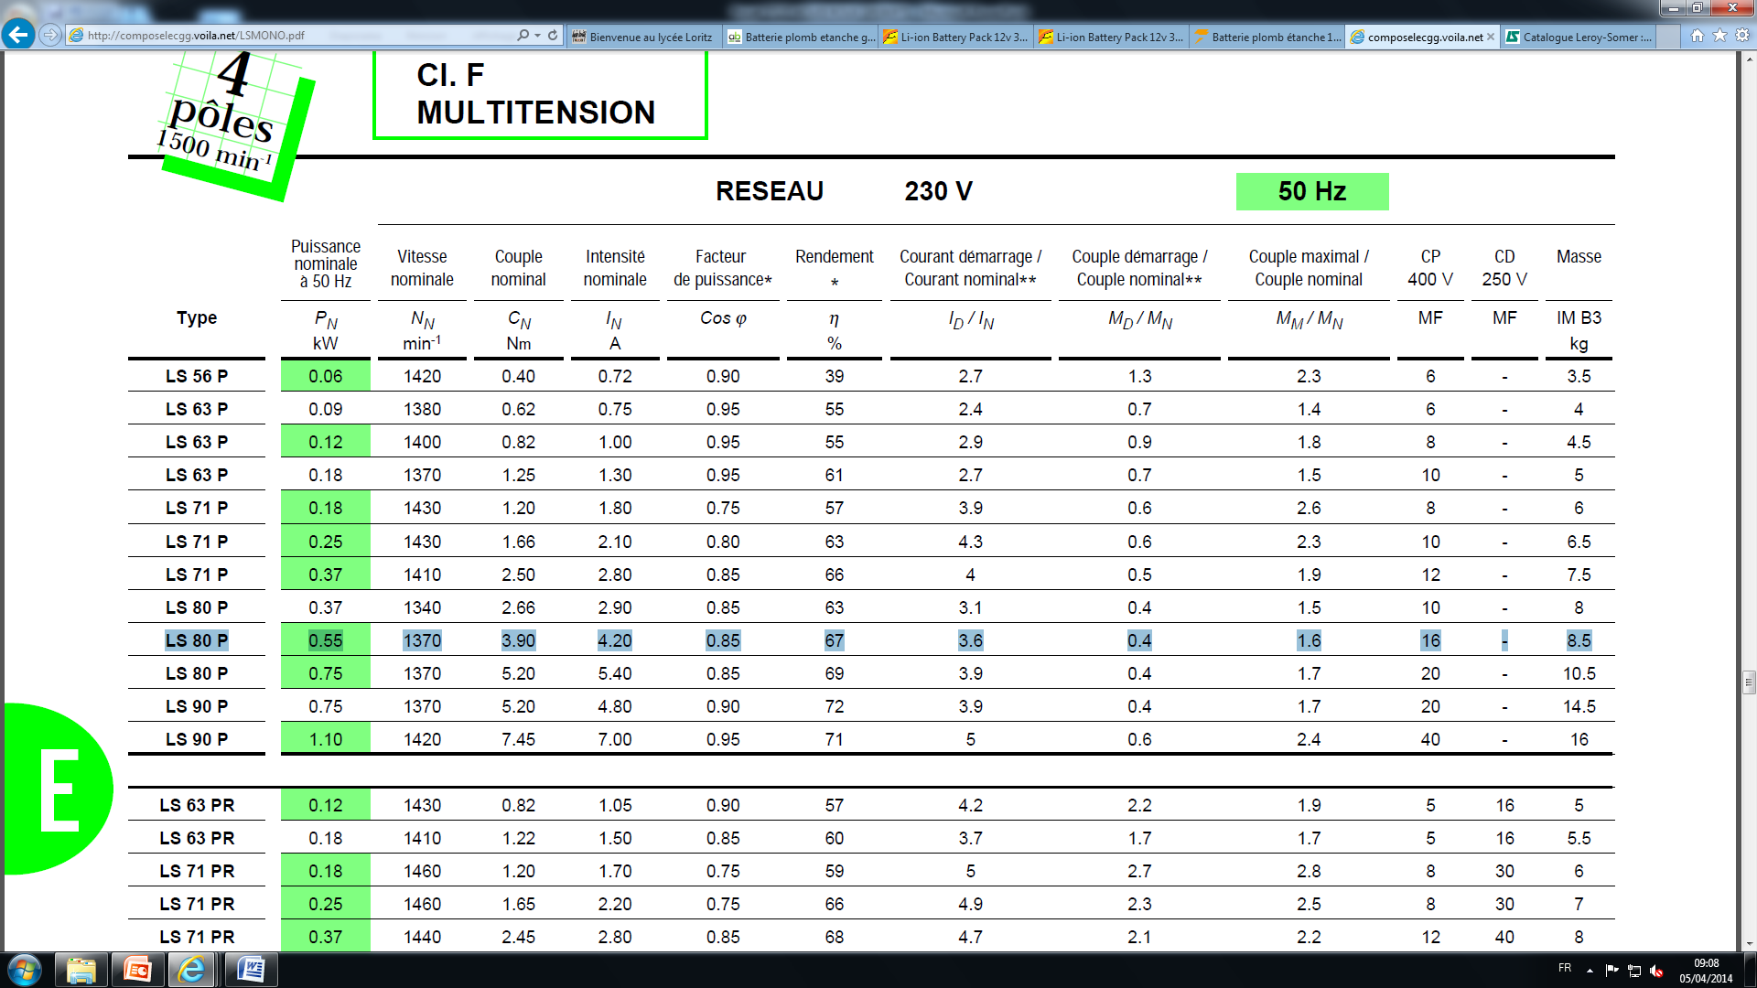
Dimensionnement et choix du moteur du broyeur
On choisi donc un moteur asynchrone monophasé de 50 Hz de puissance 550W Avec un couple nominal de 3.90 N.m

Slide 27
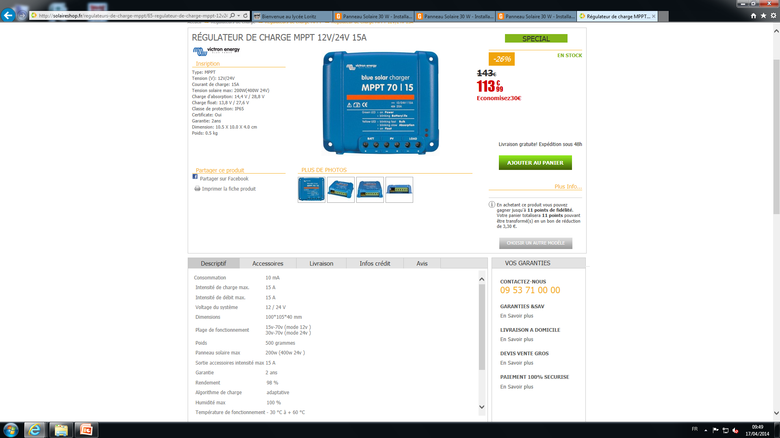
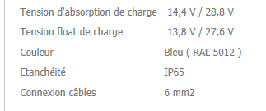
Dimensionnement et choix des éléments de stockage de l’énergie
À la particularité de rechercher le point de fonctionnement maximum du panneau solaire au quel il est relié

Slide 28
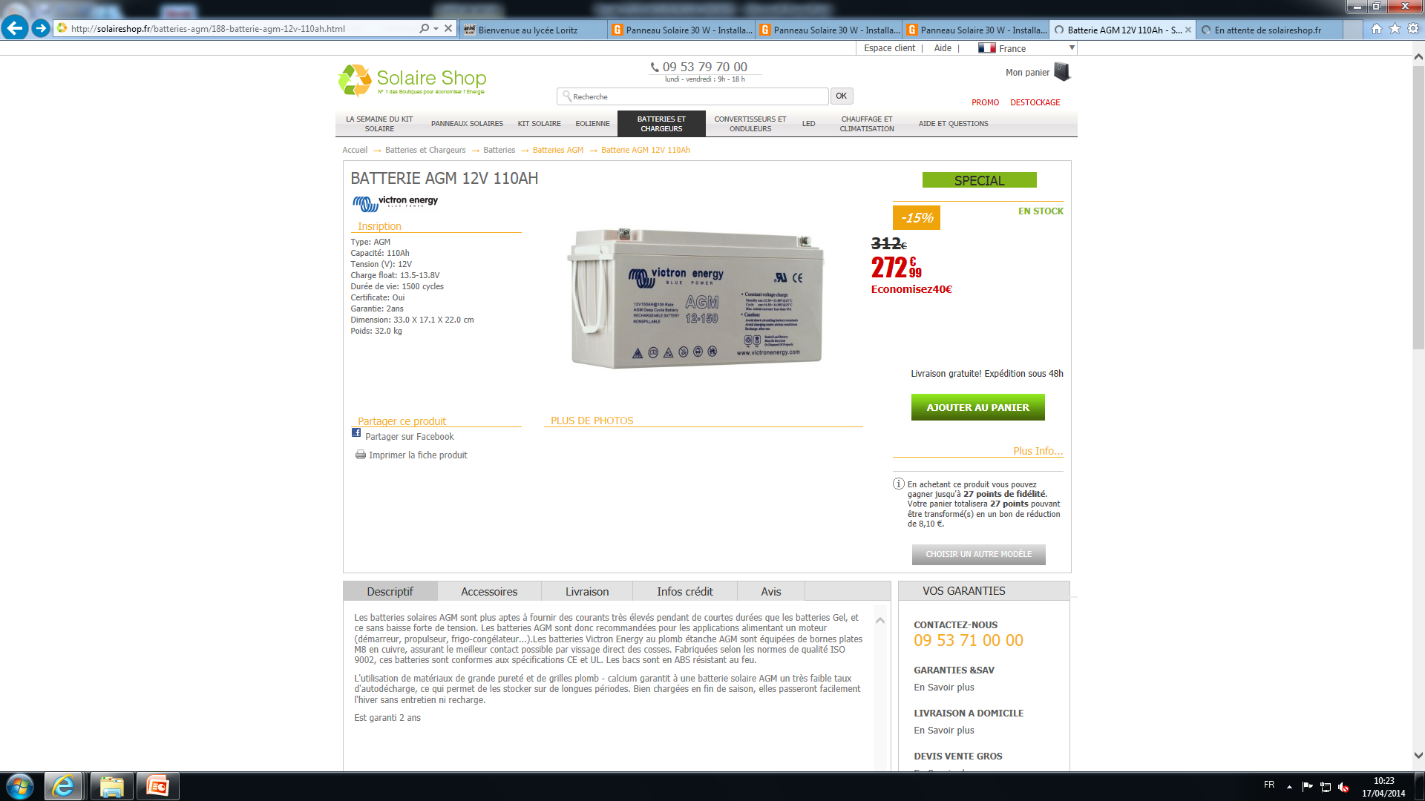
Dimensionnement et choix des éléments de stockage de l’énergie

Slide 29
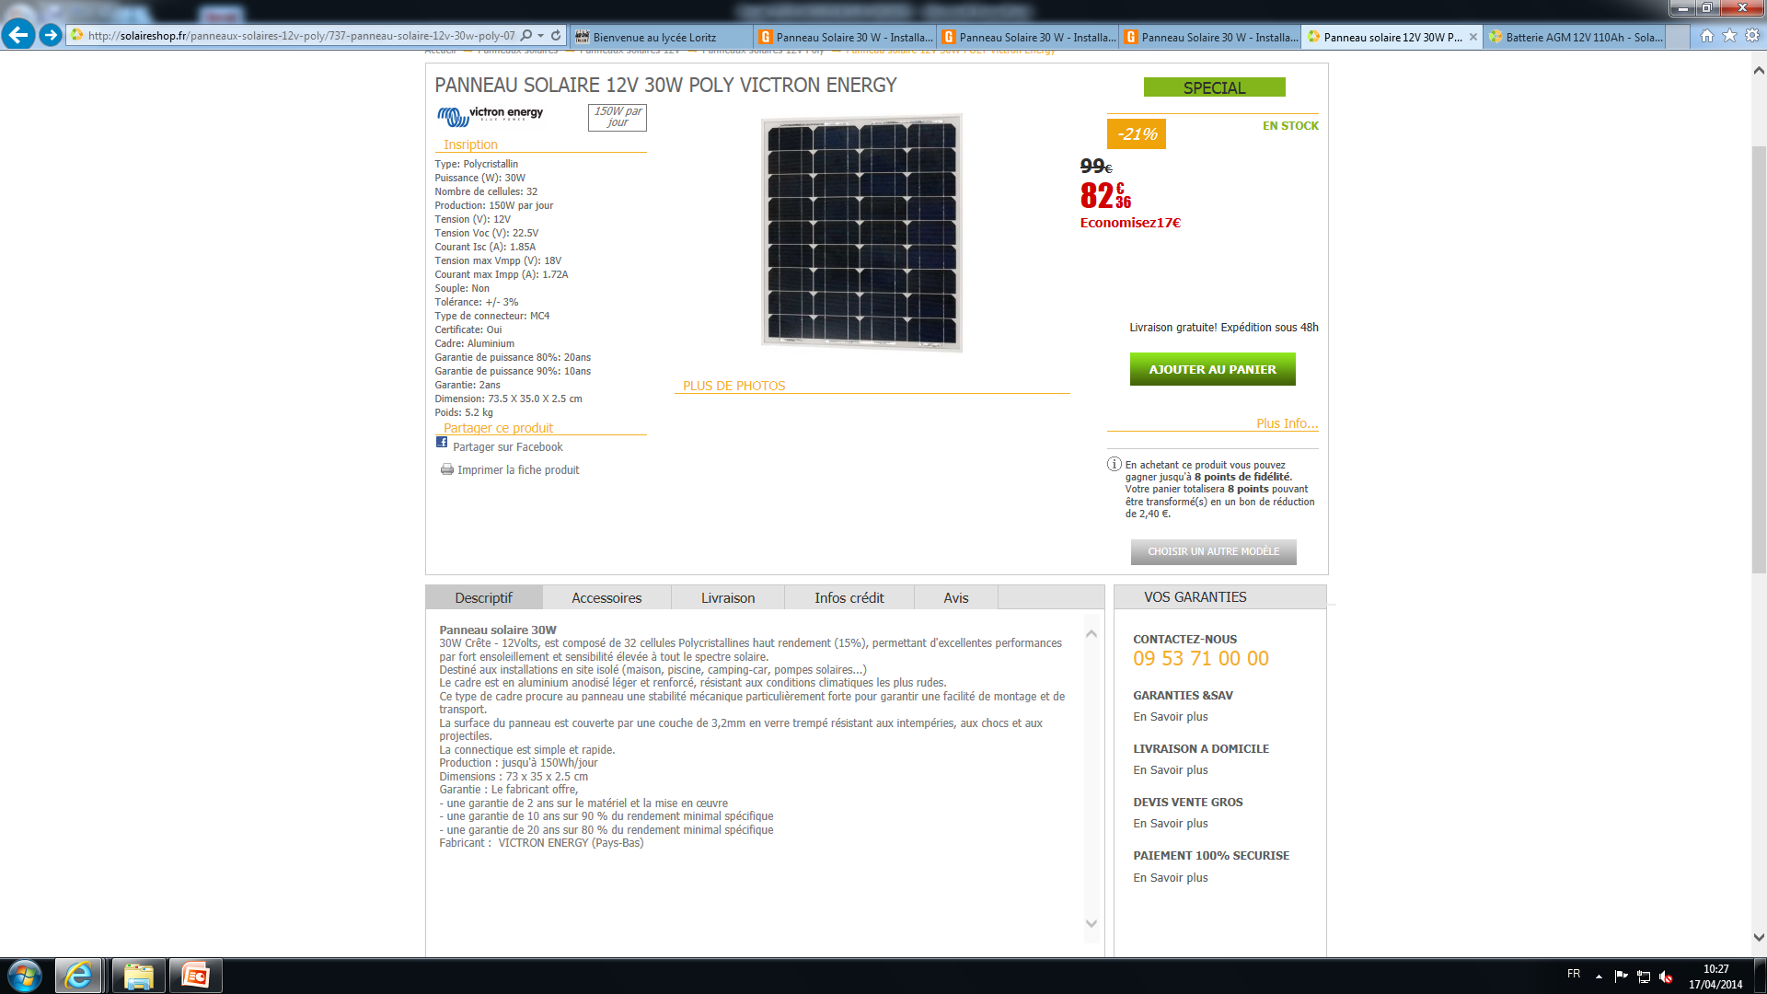
Dimensionnement et choix des panneaux solaires
Panneau photovoltaïque 30 W
P X heure d’ensoleillement par jour (≃9)
30 X 9 ≃270wh
l

Slide 30
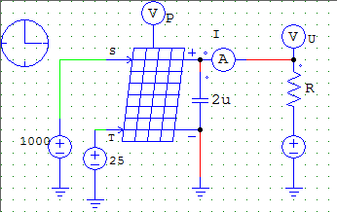
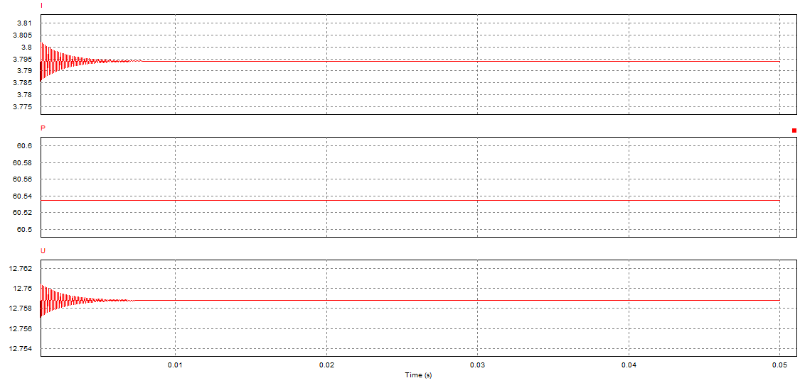
Modélisation de la production d’énergie solaire et des élement de stockage sur Maple sim

Slide 31
Etude des schémas électrique sur schemelec
Lycée Henri Loritz Termional STI2D EE
31

Slide 32
Synthèse des études de la phase conception détaillée
  Grâce à l’étude détaillée nous avons pu déterminer les caractéristiques nécessaires de notre futur moteur, de notre batterie ainsi que du type et de la surface des panneaux photovoltaïques.
Lycée HenriLoritzTermionalSTI2D EE
32

Slide 33
Liste de matériel du prototype.
Un petit broyeur.
Moteur électrique.
Composants assurant la Sécurité .
Plusieurs planches en bois
Vis
Plan
Lycée HenriLoritzTerminal STI2D EE
33

Slide 34
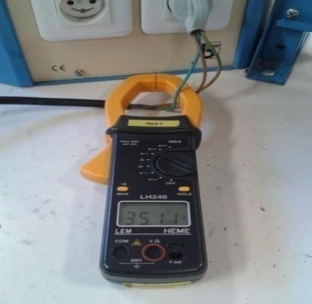
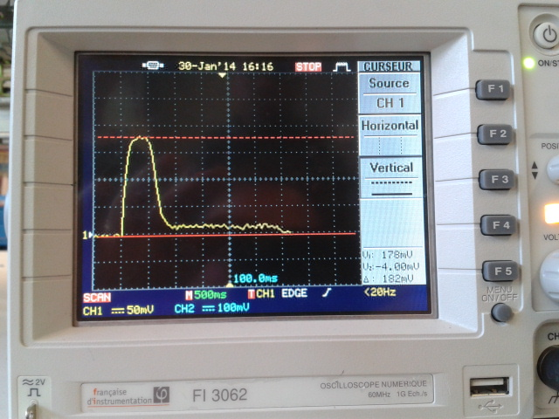
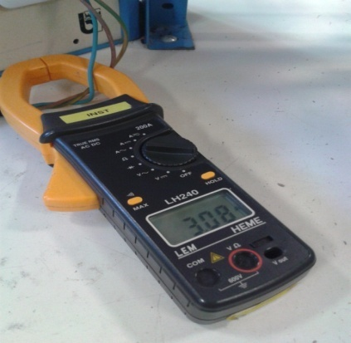
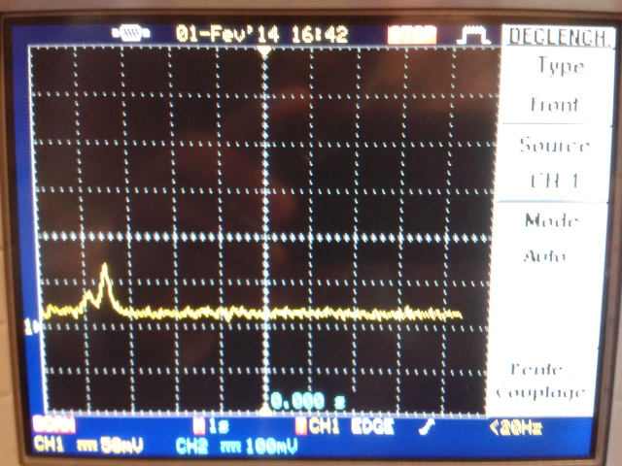
1er Teste moteur
Un courant Démarrage de Id≃35A
Un courant à vide de Iv≃3A
Un courant de charge de Ich ≃17A pendant une phase de broyage
Lycée Henri Loritz Termional STI2D EE
34

